Slide 1
Chương III:
MENUSTRIP, TOOLSTRIP VÀ COMMONDIOLOG

Slide 2
Chương III: MENUSTRIP VÀ COMMONDIOLOG
1.
Thanh trình đơn (MenuStrip)
2.
Trình đơn ngữ cảnh (Context Menu)
3.
Thanh công cụ (ToolStrip)
4.
Thanh trạng thái (StatusStrip)
5.
Các hộp thoại (Common Dialog)

Slide 3
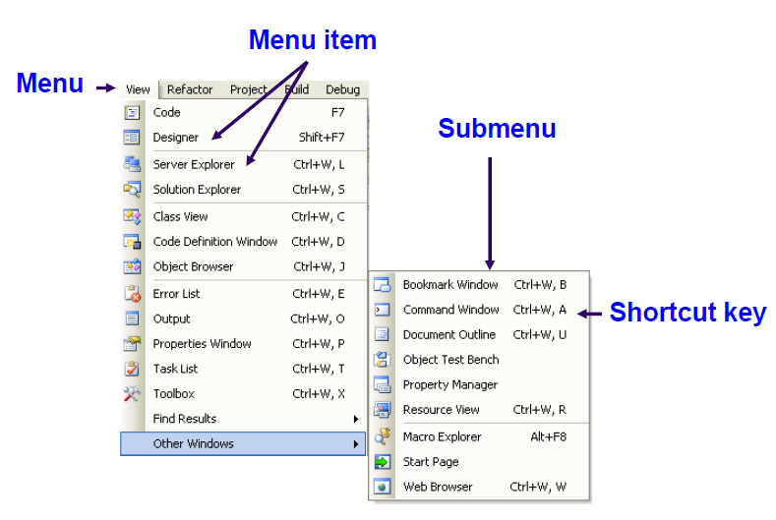
1. Thanh trình đơn (MenuStrip)
Menu cung câp nhóm lệnh có quan hệ với nhau cho các ứng dụng Windows form.

Slide 4
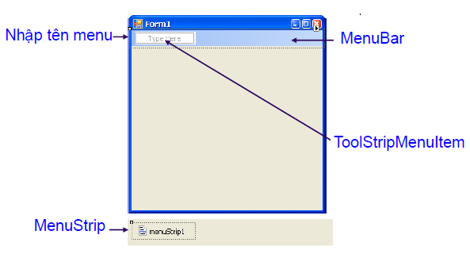
1. Thanh trình đơn (MenuStrip)
Cách tạo menu
  Trong ToolBox kéo control MenuStrip thả vào form.
  Thanh menuBar xuât hiện trên cùng của form.
  Trong màn hình design dễ dàng tạo lập các menu item.

Slide 5
1. Thanh trình đơn (MenuStrip)
Phần tử là Button
Thuộc tính | Ý nghĩa
Name | Tên button
DisplayStyle | Kiểu hiển thị của button trên thanh công cụ: None: ẩn Text: chỉ hiển thị chuỗi văn bản của button. Image: chỉ hiển thị ảnh đại diện của button. ImageAndText: hiển thị cả ảnh đại diện và chuỗi văn bản.
Image | Chọn ảnh đại diện của button
Text | Nội dung chuỗi văn bản của button.
ToolTipText | Nội dụng chuỗi ToolTip

Slide 6
1. Thanh trình đơn (MenuStrip)
Phần tử là Button
Thuộc tính | Ý nghĩa
Name | Tên button
DisplayStyle | Kiểu hiển thị của button trên thanh công cụ: None: ẩn Text: chỉ hiển thị chuỗi văn bản của button. Image: chỉ hiển thị ảnh đại diện của button. ImageAndText: hiển thị cả ảnh đại diện và chuỗi văn bản.
Image | Chọn ảnh đại diện của button
Text | Nội dung chuỗi văn bản của button.
ToolTipText | Nội dụng chuỗi ToolTip

Slide 7
1. Thanh trình đơn (MenuStrip)
Phần tử là Label, SplitButton, ComboBox
Thuộc tính | Ý nghĩa
IsLink | True: Label dạng liên kết False: Label dạng thông thường.
SplitButton
DropDownItems | Thêm vào các menuitem có 4 dạng MenuItem, ComboBox, Separator, TextBox.
ComboBox
Items | Chứa danh sách các item
Các thuộc tính khác tương tự điều khiển Button

Slide 8
1. Thanh trình đơn (MenuStrip)
Viết code xử lý sự kiện
  Chọn sự kiện Click.
  Hoặc Double Click vào menuItem.

Slide 9
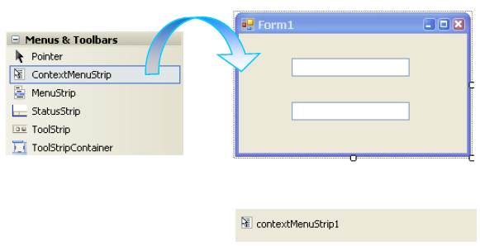
2. Trình đơn ngữ cảnh (Context Menu)
Xuât hiện khi user kích chuột phải
Thông thường menu này xuât hiện tùy thuộc vào đối tượng trong vùng kích chuột phải.
Trong ToolBox kéo ContextMenuStrip thả vào form.

Slide 10
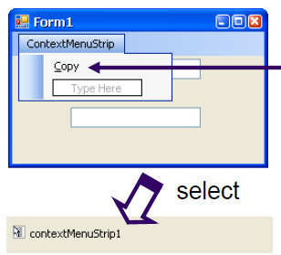
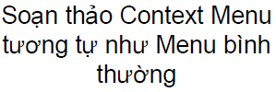
2. Trình đơn ngữ cảnh (Context Menu)
Kích vào ContextMenuStrip để soạn thảo các menuitem.
ContextMenuStrip tạm thời thể hiện trên cùng của form.
Khi run thì sẻ không hiển thị cho đến khi đưc gọi.

Slide 11
2. Trình đơn ngữ cảnh (Context Menu)
Khai báo sử dụng Context Menu
  Mọi control đều có property là:
    ContextMenuStrip
Khai báo thuộc tính này với ContextMenuStrip khi đó user kích chuột phải lên control thì sẽ hiển thị context Menu đã cài đặt sẵn
Khai báo trình xử lý sự kiện Click cho ContextMenu. Kích đúp vào menu item của Context Menu để tạo.
Hoặc trong cửa sổ Properties -> Event kích đúp vào sự kiện Click.

Slide 12

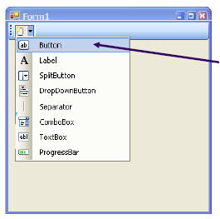
3. Thanh công cụ (ToolStrip)
ToolBar chứa các controls khác nhau.
Xuât hiện ngay dưới thanh Menu.
Cách tạo button trên ToolStrip
  Kéo ToolStrip thả vào form.
  Add ToolStripButton.

Slide 13
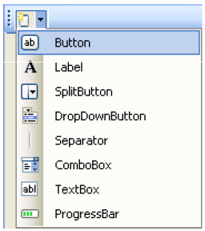
3. Thanh công cụ (ToolStrip)
ToolStripMenuItem là 1 Menu Item của Menu Strip.
Một số thuộc tính cơ bản
  Text
  Image
  Checked
  DropDownItems
Sự kiện chính
  Click

Slide 14
3. Thanh công cụ (ToolStrip)
Khai báo trình xử lý sự kiện Click cho ToolStripButton
Khai báo tương tự như các button
Kích đúp vào button trong Design View
Thông thưng các button là các chức năng thường sử dụng chứa trong menu Do đó có thể khai báo cùng trình xử lý sự kiện cho các button và menu item cùng chức năng.

Slide 15
4. Thanh trạng thái (StatusStrip)
Hiển thị thông tin trạng thái của ứng dụng nằm bên dưới cùng của Form.
StatusStrip: là container chứa control khác.

Slide 16
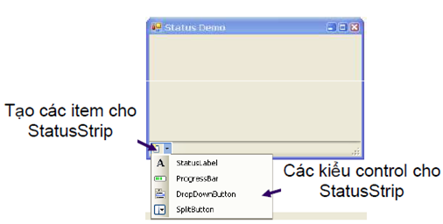
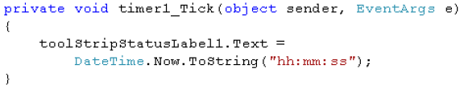
4. Thanh trạng thái (StatusStrip)
Tạo các item cho StatusStrip
Ví dụ tạo sự kiện Tick của Timer cứ mỗi giây kích hoạt và hiển thị giờ trên StatusStrip.

Slide 17
5. Các hộp thoại (Common Dialog)
Hộp thoại thông báo (MessageBox)
Hộp thoại màu (ColorDialog)
Hộp thoại Font (FontDialog)
Hộp thoại mở tập tin (OpenFileDialog)
Hộp thoại lưu tập tin (SaveFileDialog)

Slide 18
5. Các hộp thoại (Common Dialog)
Các dialog thường được sử dụng
OpenFileDialog
ColorDialog
Common Dialog
SaveFileDialog
FontDialog
PrintDialog

Slide 19
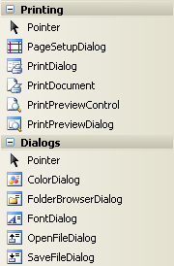
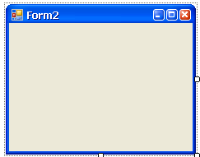
5. Các hộp thoại (Common Dialog)
Cách sử dụng
  Kéo thả dialog vào form
    VS sẽ tạo thể hiện chứa trong lớp form
  Khai báo đối tượng và tạo thể hiện của lớp CD
    VD: OpenFileDialog oFile = new OpenFileDialog();
Common Dialog

Slide 20
5.1 MessageBox
Hiển thị hộp thoại chứa thông tin chỉ dẫn đến user
Bao gồm các phần
  Text
  Button
  Symbol
Lớp MessageBox có phương thức tĩnh Show để hiển thị dialog.
  Bắt giá trị trả về để biết phản ứng của user

Slide 21
5.1 MessageBox
Có khoảng 21 phiên bản của Show
Một số phiên bản thường sử dụng
  DialogResult Show(string text);
  DialogResult Show(string text, string caption);
  DialogResult Show(string text, string caption, MessageBoxButtons button);
  DialogResult Show(string text, string caption, MessageBoxButtons button, MessageBoxIcon icon);
  …

Slide 22
5.1 MessageBox
Các button hiển thị theo message
  Cho phép user chọn lựa các phản ứng với message
  Được định nghĩa trong MessageBoxButtons
OK
OKCancel
AbortRetryIgnore
YesNoCancel
YesNo
RetryCancel
MessageBoxButtons

Slide 23



5.1 MessageBox
MessageBoxIcon: định nghĩa các icon kèm theo message
 | MessageBoxIcon.Asterisk MessageBoxIcon.Information
 | MessageBoxIcon.Error MessageBoxIcon.Stop MessageBoxIcon.Hand
 | MessageBoxIcon.Exclamation MessageBoxIcon.Warning
 | MessageBoxIcon.Question
 | MessageBoxIcon.None

Slide 24
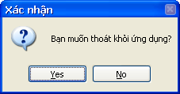
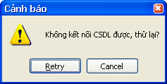
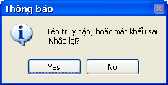
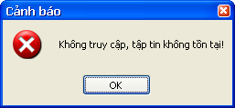
5.1 MessageBox
Một số các MessageBox minh họa

Slide 25
5.2 ColorDialog
Hiển thị bảng màu cho phép người dùng lựa chọn.
Thuộc tính
  FullOpen: Trạng thái full.
  Color: Lấy về màu được chọn.
Phương thức
  ShowDialog(): Hiển thị hộp màu.

Slide 26
5.2 ColorDialog
Demo Code thiết lập màu cho Text được chọn trên RichTextBox
DialogResult Color_Result=colorDialog.ShowDialog();
if (Color_Result == DialogResult.OK)
{
  RichTextBox.SelectionColor = colorDialog.Color;
}
else
{
  MessageBox.Show("Bạn chưa chọn màu ","Thông báo", MessageBoxButtons.OK, MessageBoxIcon.Information);
}

Slide 27
5.3 FontDialog
Chức năng hiển thị hộp thoại chọn font chữ được install trong máy
  Trong ứng dụng làm việc với document, đồ họa, …
Sử dụng FontDialog
  Từ ToolBox kéo thả FontDialog vào Form
    Sử dụng trong lúc thiết kế
  Khai báo thể hiện FontDialog và hiển thị
    Viết code

Slide 28
5.3 FontDialog
Thuộc tính, phương thức, Sự kiện thường dùng
Thuộc tính
Font | Get/set font được chọn
Color | Get/set màu của font
ShowColor | Hiển thị hay không hiển thị chọn màu
ShowApply | Hiển thị/ không button Apply
Phương thức
ShowDialog | Hiển thị dialog ra màn hình
Sự kiện
Apply | Kích hoạt khi user chọn apply

Slide 29
5.3 FontDialog
Demo Code thiết lập Font cho Text được chọn trên RichTextBox
DialogResult FontSelect = fontDialog.ShowDialog();
if (FontSelect == DialogResult.OK)
{
  RichTextBox.SelectionFont = new Font(fontDialog.Name, fontDialog.Font.Size, fontDialog.Font.Style);
}
else
{
  MessageBox.Show("Bạn chưa chọn Font ", "Thông báo", MessageBoxButtons.OK, MessageBoxIcon.Information);
}

Slide 30
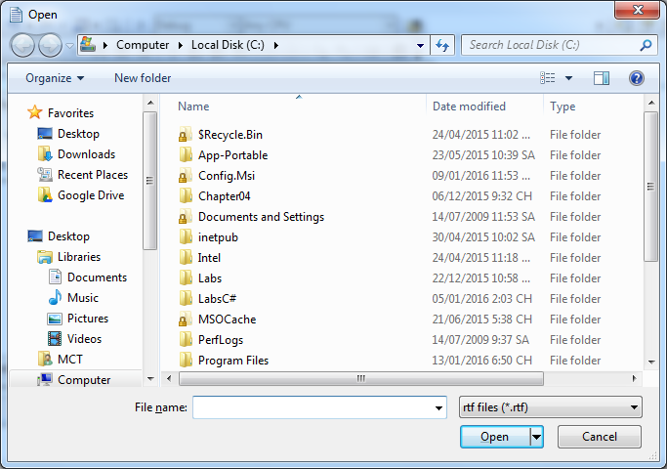
5.4 OpenFileDialog
Cho phép người dung chọn file để mở.

Slide 31
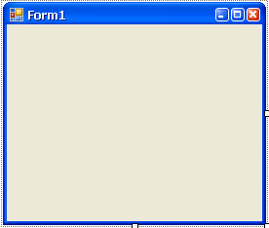
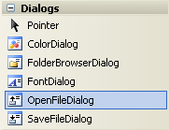


5.4 OpenFileDialog
Sử dụng để chọn file trên đĩa
Cách sử dụng từ ToolBox
Drag & drop
Code phát sinh tự động
xyz.Designer.cs

Slide 32
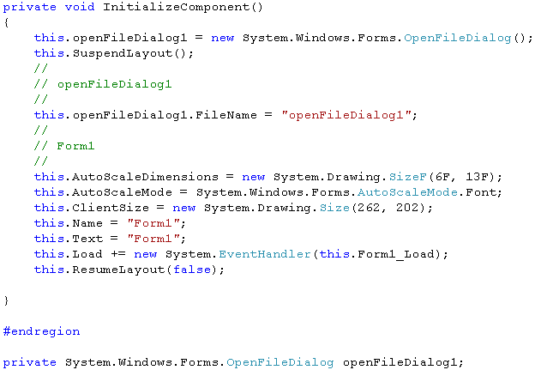
5.4 OpenFileDialog
Code phát sinh của VS
xyz.Designer.cs
Tạo thể hiện
Hiển thị Form
openFileDialog1.ShowDialog();

Slide 33
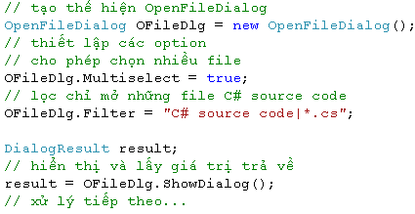
5.4 OpenFileDialog
Code tự viết – không dùng Toolbox

Slide 34
5.4 OpenFileDialog
Thuộc tính | Ý nghĩa
AddExtension | True: cho phép thêm vào tên mở rộng False: ngược lại
CheckFileExists | True: xuất hiện hộp thoại cảnh báo nếu nhập vào một file không tồn tại False: ngược lại.
CheckPathExists | True: kiểm tra đường dẫn tới file có hợp lệ hay không. False: ngược lại.
DefaultExt | Chọn tên mở rộng cho file(.txt, .jpg,…) mặc định nếu người dùng không cung cấp tên mở rộng.

Slide 35
5.4 OpenFileDialog
Thuộc tính | Ý nghĩa
Filter | Chọn bộ lọc cho hộp thoại: Ví dụ: File text (*.txt)|*.txt| Word file (*.doc)|*.doc
FileName | Get hoặc Set tên tập tin bạn đang chọn
InitialDirectory | Đường dẫn mặc định khi hộp thoại mở ra.
Multiselect | Cho chọn nhiều file cùng lúc hay không
RestoreDirectory | - True: mở lại thư mục vừa mở ra lần trước (trong trường hợp InitialDirecory không chỉ định gì) - False: ngược lại
Title | Đặt tiêu đề cho hộp thoại

Slide 36
5.4 OpenFileDialog
Phương thức
ShowDialog | Hiển thị dialog
Sự kiện
FileOk | Xuất hiện khi user kích vào OK

Slide 37
5.4 OpenFileDialog
Demo Code Open file
openFileDialog.InitialDirectory = "C:\\";
openFileDialog.Filter = "rtf files (*.rtf)|*.rtf|All files (*.*)|*.*";
openFileDialog.RestoreDirectory = true;
if (OpenFileDialog.ShowDialog() == DialogResult.OK)
{
  // Thực hiện lưu file
  RichTextBox.OpenFile(saveFileDialog_MyNotePad.FileName, RichTextBoxStreamType.RichText);
}
Else
{
  MessageBox.Show("Bạn chưa chọn file","Thông báo",MessageBoxButtons.OK,MessageBoxIcon.Information);
}

Slide 38
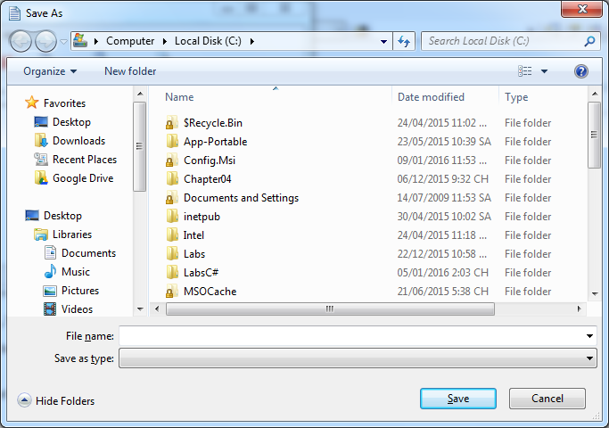
5.5 SaveFileDialog
Cho phép người dung chọn folder và nhập tên file để lưu trữ.

Slide 39
5.5 SaveFileDialog
Thuộc tính | Ý nghĩa
AddExtension | True: cho phép thêm vào tên mở rộng False: ngược lại
CheckPathExists | True: kiểm tra đường dẫn tới file có hợp lệ hay không. False: ngược lại.
DefaultExt | Chọn tên mở rộng cho file(.txt, .jpg,…) mặc định nếu người dùng không cung cấp tên mở rộng.
OverwritePrompt | Xuất hiện cảnh báo nếu ghi đè vào tập tin đã tồn tại.

Slide 40
5.5 SaveFileDialog
Thuộc tính | Ý nghĩa
Filter | Chọn bộ lọc cho hộp thoại: Ví dụ: File text (*.txt)|*.txt| Word file (*.doc)|*.doc
FileName | Get hoặc Set tên tập tin bạn đang chọn
InitialDirectory | Đường dẫn mặc định khi hộp thoại mở ra.
RestoreDirectory | - True: mở lại thư mục vừa mở ra lần trước (trong trường hợp InitialDirecory không chỉ định gì) - False: ngược lại
Title | Đặt tiêu đề cho hộp thoại

Slide 41
5.5 SaveFileDialog
Phương thức
ShowDialog | Hiển thị dialog
Sự kiện
FileOk | Xuất hiện khi user kích vào OK

Slide 42
5.5 SaveFileDialog
Demo Code Save file
saveFileDialog.InitialDirectory = “D:\\";
saveFileDialog.Filter = "rtf files (*.rtf)|*.rtf|All files (*.*)|*.*";
if (SaveFileDialog.ShowDialog() == DialogResult.OK)
{
  // Thực hiện lưu file
  RichTextBox.SaveFile(saveFileDialog_MyNotePad.FileName, RichTextBoxStreamType.RichText);
}
Else
{
  MessageBox.Show("Bạn chưa nhập tên File","Thông báo",MessageBoxButtons.OK,MessageBoxIcon.Information);
}

Slide 43
6. Bài tập thực hành
Hướng dẫn sinh viên làm bài tập chương 3.

Slide 44
Q & A?

